Slide 1
Тема : «Наречие. Повторение и обобщение.»
Цели урока: 1.Обобщение знаний о наречии. 2. Закрепление знаний о значениях наречий, способах образования, 3. Формировать умение выделять наречия в тексте.

Slide 2
Наречие – неизменяемая часть речи. Отвечает на вопросы - КАК? КОГДА? ГДЕ? КУДА? ОТКУДА? СКОЛЬКО? В предложении является второстепенным членом предложения.

Slide 3
Вчера(когда?), вокруг(где?), здесь(где?), ловко(как?), вниз(куда?),направо(куда?), сейчас(когда?),справа(где?),доволь -но(как?).

Slide 4
НАРЕЧИЯ обозначают – ВРЕМЯ, МЕСТО И СПОСОБ ДЕЙСТВИЯ.
Наречия времени отвечают на вопрос – КОГДА? вчера, давно, вечером.
Наречия места отвечают на вопросы – ГДЕ? КУДА? ОТКУДА? внизу, вниз, снизу.
Наречия способа действия отвечают на вопрос – КАК? легко, тихо.

Slide 5
Спокойно и важно Идет по перрону С большим чемоданом Большая ворона А рядом с вороной, Чуть сзади и сбоку Ее, провожая, шагает сорока. И все б это было Совсем хорошо, Если б их поезд Давно не ушел.

Slide 6
Сначала подумай, потом отвечай.
Раньше встанешь, больше сделаешь.

Slide 7
Наречия делают нашу речь более точной и выразительной ( ясной и понятной).

Slide 8
Упражнение 238, страница 170.

Slide 9
Утром 12 апреля 1961года, как обычно, взошло солнце. На кровати спокойно спал человек, имя которого скоро станет известно всему миру. Человек открыл глаза и весело улыбнулся. Он сказал: «Пора вставать, Юра!»

Slide 10
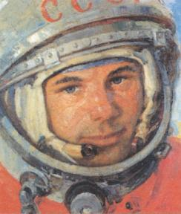
Юрий Алексеевич Гагарин
50 лет со дня первого полета в космос.

Slide 11
Домашнее задание
Упражнение 237, страница 170.

Slide 12
